Slide 1
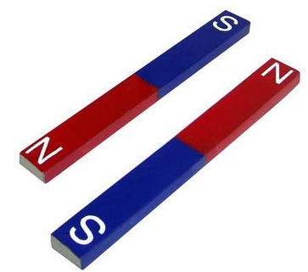
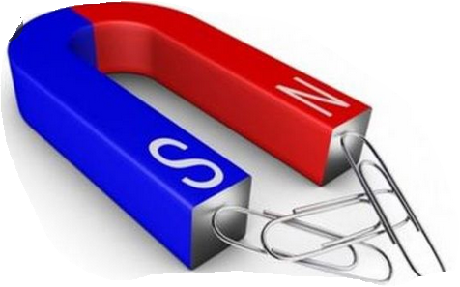
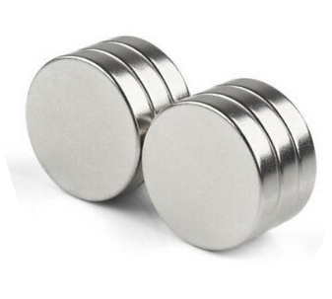
Μαγνήτες
Ραβδόμορφοι μαγνήτες
Πεταλοειδής μαγνήτης
Κυκλικοί μαγνήτες

Slide 2
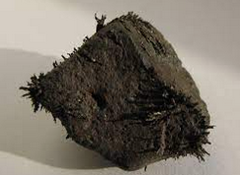
Μαγνήτες
Φυσικός μαγνήτης (πέτρα) που έχει πάνω του ρινίσματα (πολύ μικρά κομματάκια) σιδήρου, όπως τον βρίσκουμε στη φύση.

Slide 3

Μαγνήτες
Όλοι οι μαγνήτες έχουν δύο μαγνητικούς πόλους (ή πόλους):
το Βόρειο μαγνητικό πόλο (ή για συντομία βόρειο πόλο) που συμβολίζεται με Ν (από τα αγγλικά ΝΟRΤΗ = βοράς)
το νότιο μαγνητικό πόλο (ή για συντομία νότιο πόλο) συμβολίζεται S (από τα αγγλικά SOUTH = νότος)
νότιοs πόλοs
Βόρειος πόλοs

Slide 4
νότιοs πόλοs
Μαγνήτες
Εδώ ο ένας μαγνήτης ασκεί μαγνητική δύναμη (F) στον άλλον μαγνήτη.
Συγκεκριμένα εδώ οι δύο μαγνήτες έλκονται γιατί έρχονται σε επαφή ο Βόρειος Πόλος του ενός μαγνήτη με το νότιο πόλο του άλλου μαγνήτη.
F
F
Βόρειος πόλοs

Slide 5
Μαγνήτες
Εδώ ο ένας μαγνήτης ασκεί μαγνητική δύναμη (F) στον άλλον μαγνήτη.
Συγκεκριμένα εδώ οι δύο μαγνήτες απωθούνται γιατί έρχονται σε επαφή ο Βόρειος Πόλος του ενός μαγνήτη με το βόρειο πόλο του άλλου μαγνήτη.
F
F

Slide 6
Μαγνήτες
Γενικά οι μαγνήτες μπορούν ασκούν μαγνητικές δυνάμεις, αλλά και να δέχονται μαγνητικές δυνάμεις από άλλους μαγνήτες
F
F

Slide 7
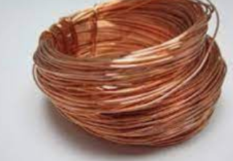
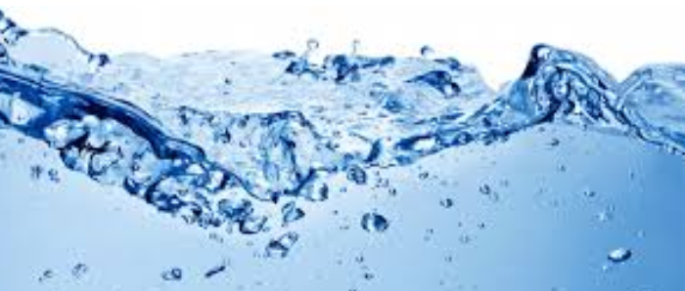
Γενικά αγωγοί είναι υλικά, μέσα από τα οποία μπορεί να περάσει ηλεκτρικό ρεύμα.
Παράδειγμα αγωγοί είναι ο σίδηρος, ο χαλκός, το νερό και άλλα
χαλκός
νερό

Slide 8
Έστω ένας ευθύγραμμος αγωγός (δηλαδή σύρμα, καλώδιο).
Αν από έναν αγωγό ( π.χ. ένα σύρμα, καλώδιο κ.α. ) περνάει ηλεκτρικό ρεύμα τότε αυτός ο αγωγός ασκεί μαγνητικές δυνάμεις

Slide 9
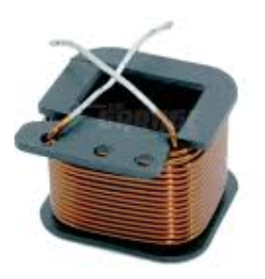
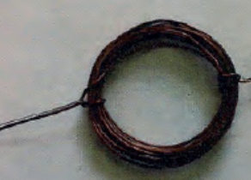
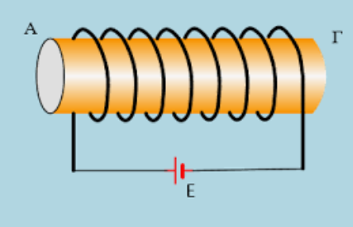
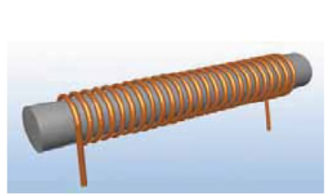
Αν τυλίξουμε ένα καλώδιο ( μονωμένο σύρμα) σε σπείρες, δηλαδή του δώσουμε μία μορφή που μοιάζει με αυτή του ελατηρίου, τότε αυτό λέγεται πηνίο
πηνίο
πηνίο
πηνίο
πηνίο

Slide 10
Όταν από το μονωμένο σύρμα του πηνίου, διέρχεται ηλεκτρικό ρεύμα, τότε το πηνίο μπορεί να ασκεί (ή να δέχεται) μαγνητικές δυνάμεις (όπως ένας μαγνήτης)

Slide 11


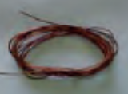



Κατασκευή ηλεκτροκινητήρα
Υλικά / όργανα, που θα χρειαστούμε για την κατασκευή ενός απλού ηλεκτροκινητήρα:
κολλητική ταινία
1 μπαταρία 1,5 volt
μονωμένο χάλκινο καλώδιο (2 μέτρα)
2 μεταλλικές παραμάνες
2 κυλινδρικοί ισχυροί μαγνήτες νεοδυμίου,
1 κοπίδι

Slide 12
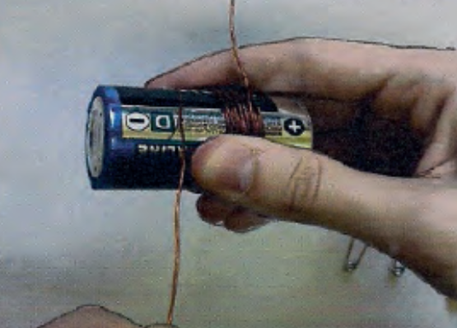
Κατασκευή ηλεκτροκινητήρα
Τυλίγουμε το καλώδιο γύρω από τη μπαταρία, όπως στη διπλανή εικόνα περίπου 15 με 20 φορές, ώστε να δημιουργηθεί ένα μικρό πηνίο.

Slide 13
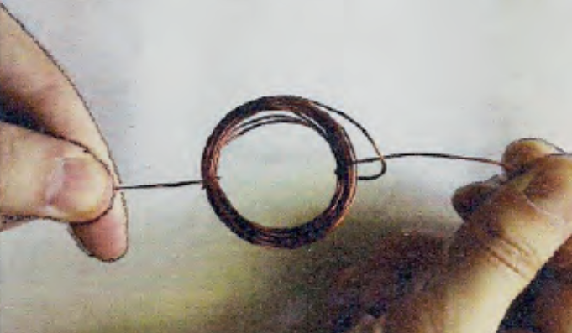
Κατασκευή ηλεκτροκινητήρα
πηνίο
Αφαιρούμε το πηνίο από την μπαταρία, και τυλίγουμε τα άκρα του πηνίου αντιδιαμετρικά στο πηνίο, όπως στη διπλανή εικόνα

Slide 14
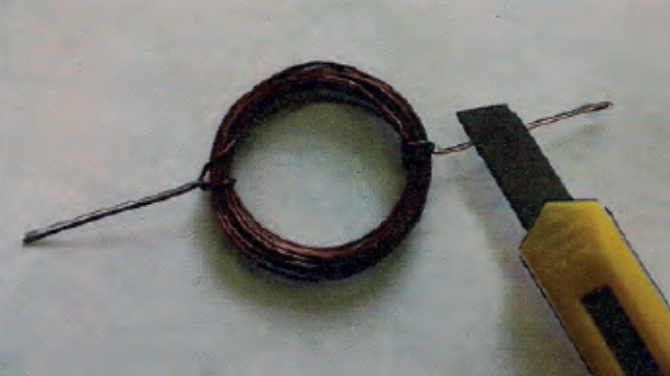
Κατασκευή ηλεκτροκινητήρα
πηνίο
Με το κοπίδι ξύνουμε το ένα άκρο του καλωδίου σε όλη του την επιφάνεια και το άλλο μόνο την μια πλευρά.

Slide 15
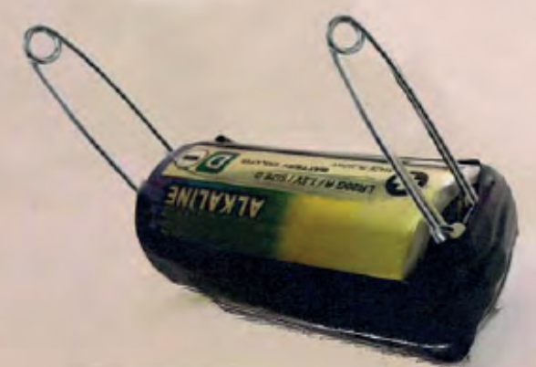
Κατασκευή ηλεκτροκινητήρα
Στερεώνουμε τις παραμάνες στα άκρα της μπαταρίας με την κολλητική ταινία, όπως στη διπλανή εικόνα

Slide 16
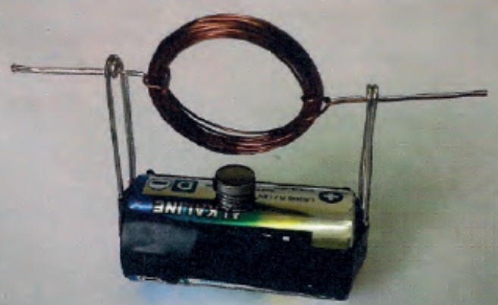
Κατασκευή ηλεκτροκινητήρα
Περνάμε το κάθε άκρο του σύρματος του πηνίου μέσα από το πάνω κυκλικό άκρο κάθε παραμάνας, όπως στη διπλανή εικόνα.
Τέλος τοποθετούμε τους 2 κυκλικούς μαγνήτες στο κέντρο της μπαταρίας

Slide 17
Κατασκευή ηλεκτροκινητήρα
Αφού φτιάξουμε τον ηλεκτροκινητήρα, παρατηρούμε ότι το πηνίο αρχίζει να περιστρέφεται.
Αυτό συμβαίνει γιατί το πηνίο διαρρέεται από ρεύμα, άρα μπορεί να ασκήσει, αλλά και να δεχτεί μαγνητικές δυνάμεις.
Συγκεκριμένα, οι δύο κυκλικοί μαγνήτες ασκούν μαγνητική δύναμη στο πηνίο, και με αυτό τον τρόπο που προκαλούν κίνηση.
Το πηνίο περιστρέφεται

Slide 18
Κατασκευή ηλεκτροκινητήρα
Γενικά τους ηλεκτροκινητήρες, η ηλεκτρική ενέργεια ( εδώ ηλεκτρική ενέργεια που έχει μπαταρία) μετατρέπεται σε κινητική ενέργεια ( το πηνίο έχει κινητική ενέργεια αφού κινείται)

